Slide 1
Come immagino la mia professione
L’ostetrica in difesa delle donne
Pinelli Giorgia
Studentessa III anno CDL Ostetricia UniMORE
3 Maggio 2019

Slide 2
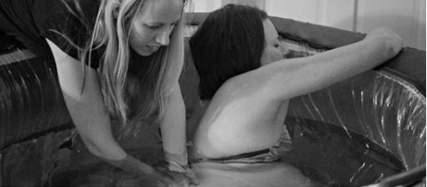
La gestione della partoriente in sala parto
Lasciare alla donna la scelta di assumere la posizione a lei più comoda sia durante il travaglio che durante il parto;
Non c’è alcuna indicazione per la rasatura del pube e per il clistere prima del parto;
Si deve promuovere immediatamente l’inizio dell’allattamento e il contatto pelle a pelle:
Parti vaginali, dopo un cesareo, dovrebbero venir incoraggiati.
Sembrano banalità ma…

Slide 3
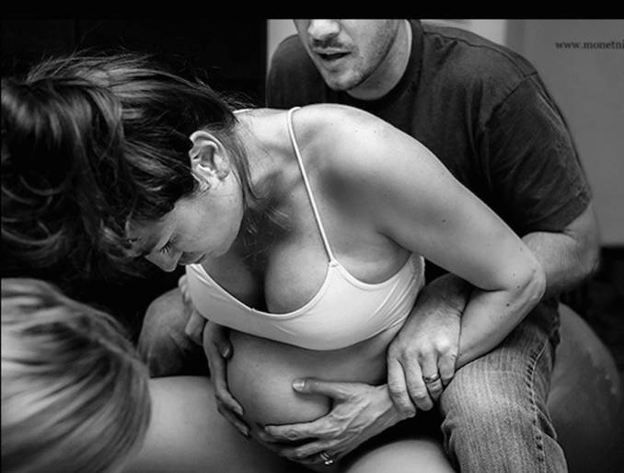
Lasciare alla donna la scelta di assumere la posizione a lei più comoda durante il travaglio e il parto
Come potremmo migliorare il vissuto di una donna in sala parto?
Lasciarle assumere la posizione a lei più confortevole → ANCHE SE PER NOI OPERATORI NON LO È!
Avere piccoli accorgimenti: pezza calda sulla schiena, massaggio, una semplice stretta di mano.. Più in generale: accudire la donna e stare lì con lei.

Slide 4
Non c’È alcuna indicazione alla rasatura del pube o al clistere prima del parto
Far sentire a proprio agio la donna, come possiamo migliorarci in questo?
Intervenire nei corsi nascita con nozioni pratiche, ad esempio:
Non è necessario rasare il pube se è una cosa che non si è abituati a fare;
La defecazione durante il periodo espulsivo è una cosa estremamente comune ed è dovuta dal movimento della testa fetale, non dal fatto che loro spingano troppo.

Slide 5
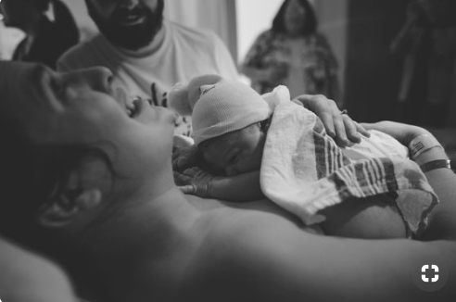
Promuovere immediatamente l’allattamento al seno e il contatto pelle-pelle
Le due ore di post-partum che la donna trascorre in sala parto sono importantissime anche per questo!

Slide 6
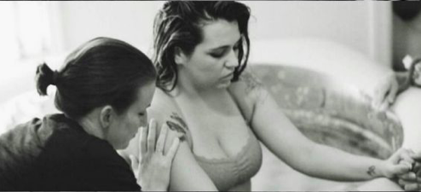
Parti vaginali, dopo un taglio cesareo, dovrebbero venire incoraggiati
Come sappiamo i VBAC sono parti in cui i rischi sono aumentati:
Maggior accortezza da parte degli operatori → QUESTO NON VA TRASMESSO ALLE PAZIENTI!

Slide 7

IL RISPETTO DELLA CULTURA
Ognuno dovrebbe sentirsi libero di esprimere la propria cultura e quello che mi sento di dire, anche in questo caso, è che noi operatori sanitari dovremmo mettere a proprio agio le donne, e questo comprende anche cercare di capire la loro cultura, non giudicare quello che è diverso dalle nostre usanze.

Slide 8

Cosa fare per migliorare?
Per gli operatori…
Organizzare corsi di formazione per studentesse e operatori sanitari tenuti da facilitatori culturali, così da essere preparati di fronte a tutti i tipi di cultura → limitare il giudizio nei loro confronti.

Slide 9
Cosa fare per migliorare?
Per le donne…
Ampliare lo Spazio Stranieri nei consultori, adibendo le ore all’informazione:
Se nei consultori, che seguono le gravidanze sin dall’inizio, si iniziassero a dare queste informazioni, potremmo far si che aumenti la fiducia nei nostri confronti.
Spiegare che non sempre negli ospedali troveranno un medico ginecologo donna, soprattutto negli ospedali più piccoli
Spiegare che in Italia qualsiasi pratica di Mutilazione dei Genitali è illegale

Slide 10
conclusioni
In generale il lavoro che io farei riguarda per lo più l’informazione volta a rendere sicura di se la donna, a farle capire che è giusto sentirsi a suo agio con le proprie usanze e i suoi modi di fare. Ho voluto portare alcuni esempi pratici per sottolineare che la maggior parte delle volte servirebbero degli accorgimenti che richiedono veramente poco tempo per cambiare il vissuto di una donna in quelli appunto che sono i suoi momenti più delicati.

Slide 11
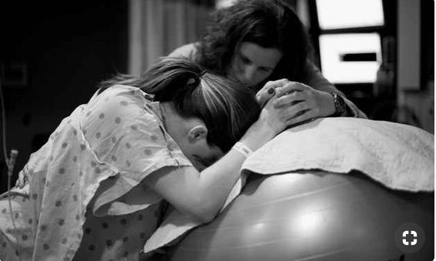
Vorrei vedere un’ostetricia che si concentri sulla paziente, sulla donna, non sull’operatore!

Slide 12
Biliografia
Carta dei diritti della partoriente;
http://www.salute.gov.it/
http://www.fnopo.it/

Slide 13
GRAZIE PER L’ATTENZIONE!

